Slide 1
İLETİŞİM

Slide 2
BEDEN DİLİ

Slide 3
BAŞ HAREKETLERİ
1-Başın yukarıda olması; Baş yukarıda olup duydukları konusunda nötr bir tavra sahip birisinin pozisyonudur. Baş genellikle hareketsiz olup ara sıra ufak eğilme hareketleri yapabilir. Bu konumda eli yanağa götürme değerlendirme hareketleri sık kullanılır

Slide 4
2-Başın aşağıda olması
Baş aşağı eğikken tavrın olumsuz hatta yargılayıcı olduğunu gösterir. Eleştirel değerlendirme hareket gruplarında genellikle baş aşağıya eğiktir ve karşınızdakinin başını kaldırmasını veya yana eğmesini sağlayamazsanız bir iletişim sorunuyla karşı karşıya kalabilirsiniz.
“Düşman ayağa, dost başa bakar.”

Slide 5
Topluluk önünde onaylamayan pozisyonla konuşan birisi olarak sık sık tamamı kafası aşağıya eğik ve kolları göğsünde kavuşturulmuş kişilerden oluşan dinleyici gruplarıyla karşılaşabilirsiniz. Profesyonel konuşmacılar ve eğitmenler genellikle konuşmalarına başlamadan önce dinleyici katılımı gerektiren bir şeyler yaparlar. Bunun amacı dinleyicilerin başlarını yukarıya kaldırmalarını ve katılmalarını sağlamaktır. Konuşmacının hilesi başarılı olursa dinleyicilerin bir sonraki baş pozisyonu yana eğik olacaktır.

Slide 6
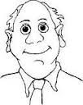
3-Başın dik olması
Kendinden emin ve iyi bir dinleyici pozisyonudur. En uygun baş hareketidir. Özellikle de karşı tarafa iyi bir izlenim bırakır.

Slide 7
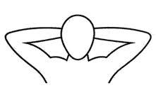
4-Her iki elinde başın arkasında olması
Bu hareket muhasebeci, avukat, satış müdürü, banka müdürü gibi mesleklerden olan veya kendilerine güvenli veya bir konuda kendilerini baskın ya da üstün hisseden kişilere özgü bir harekettir. Bu hareketi aynı zamanda “her şeyi bilenler” kullanır ve çoğu kişi bu hareketi sinir bozucu bulur.

Slide 8
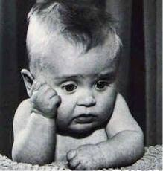
GÖZ İŞARETLERİ
Gözler yalan söylemez! Vücudun odak noktası olduklarında ve gözbebekleri de bağımsız hareket ettiğinden gözler bütün insan iletişim işaretleri arasında en açıklayıcı ve doğru bilgileri verir.

Slide 9
Vücut dili için en önemli organlar sırasıyla gözler, eller, ağız, omuzlar ve bacaklar. Bunun dışında burun kıvırtmak, dil çıkartmak, göğüz bölgemizi hareket ettirmek gibi küçük detaylar da çok önem taşır. İnsanın en anlamlı organı gözlerdir. Gözler her şeyi anlatır. Vücut dili için gözler ilk sırada gelir. Kısık gözlü bakışlar insana şüpheyi, açık gözler merakı, derin bakışlar dikkati, eğik bakışlar üzüntüyü anlatır. Göze bağlı olarak kaşlar da hareket edecektir. Kaş çatmak insana kızdığınızı anlatır, kaşlarınızı bir hilal şeklinde kaldırmak karşınızdakine meraklı olduğunuz izlenimini bırakır. Dikkat etmeliyiz, gözlerimiz karşısındakini dinlerken veya siz karşınızdakine bir şey anlatırken asla boş bakmamalıdır. Karşınızdakini gözlerinizle çok iyi etkileyebileceğinizi asla unutmayın.

Slide 10
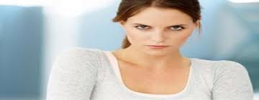
Belli ışık durumları, kişinin ruh halini tavrı olumludan olumsuza veya olumsuzdan olumluya geçerken göz bebekleri küçülür veya büyür. Heyecanlanan birinin göz bebekleri dört karına çıkabilir. Tam tersine kızgın, kötü, ruh hali gözbebeklerinin mimik boncuk gözler ya da yılan gözler olarak bilinen şekilde küçülmesine yol açar.

